Slide 1
NAS(Neural architecture search)
Introduction
Search space
Search strategy
Performance estimation strategy
Future Directions

Slide 2
Introduction
NAS(Neural architecture search)は、AutoMLのサブフィールドで、NN（ニューラルネット）の構造を自動的に最適する手法である。
※ 従来のニューラルネットワークでは、事前に人間がニューラルネットワークの構造を設計し、ネットワークの重みを最適化するが、NASでは、ニューラルネットワークの構造自体やパラメータを最適化した上で、重みを最適化する。
Search space
評価したい構造の集合は何か
事前知識を反映させることで探索空間を狭めば探索がシンプルになるが、人間が持つバイアスにより、人間の知識を超えた新たな構造の発見を妨げてしまう。
Search strategy
探索空間の中でどうやって探索するか
早くて良い結果 or 最善な結果 と言う exploration-exploitation trade-off
Performance estimation strategy
どうやって未知のデータに対するパフォーマンスを推定するか
一般的にな「訓練データと評価データを分割する」と言う手法では計算コストが高くなってしまうため、最近ではコスト削減にフォーカスする研究が進んでいる。

Slide 3
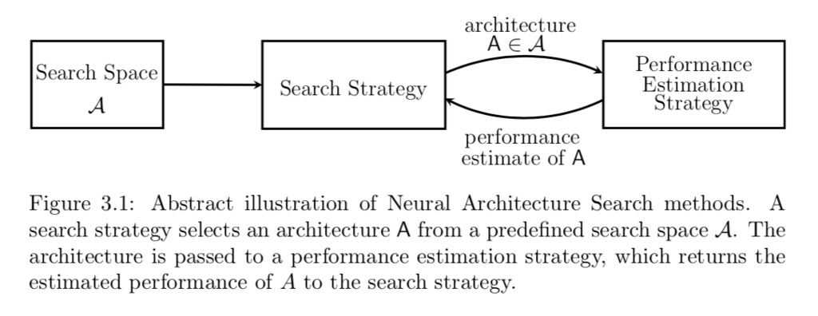
Introduction
探索空間(構造の集合)Aの中から探索戦略が一つの構造Aを選び、そのパフォーマンスを推定する。
その推定値に依って、別の構造をAの中から選ぶ…ということを繰り返し、NNの構造を最適化する。

Slide 4
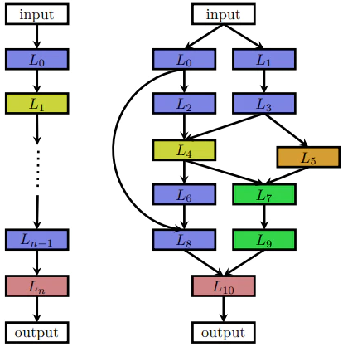
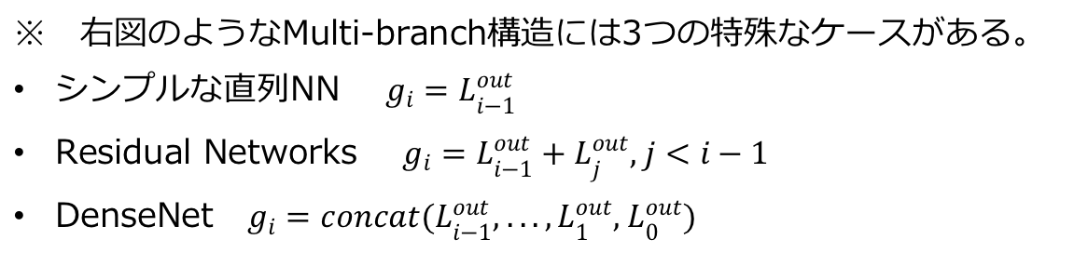
Search space
探索空間のパラメータ
(左図の場合のみ考えている、分岐やskip connetは一旦考えない)
レイヤ数
レイヤの種類：レイヤが実行できる操作のタイプ
  プーリング層、畳み込み層、Depthwise Separable Convolutions、Dilated Convolutions 等
レイヤの種類に応じたハイパーパラメータ
  畳み込み層のフィルター数、サイズ、ストライド 等
  3は2によって条件付けられるため、全体のパラメータは固定長ではなく条件付きの空間である
※ 右図のようなMulti-branch構造には3つの特殊なケースがある。
シンプルな直列NN $g_{i}=L_{i−1}^{out}$
Residual Networks $g_{i}=L_{i−1}^{out}+L_{j}^{out}, j<i−1$
DenseNet $g_{i}={concat(L}_{i−1}^{out}, ...,L_{1}^{out}, L_{0}^{out})$
シンプルな直列NN(左)；複雑なNN(右)：skip connectionのような複雑な要素を組み込み、複雑な構造を生成している。この場合、あるレイヤの主力の関数gと表すことができ、大幅に自由度が上がる。

Slide 5
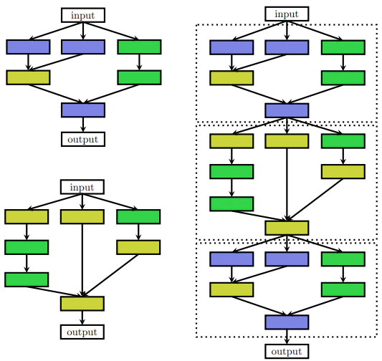
Search space
NN全体ではなく、繰り返し現れるCell(またはBlock)と呼ばれる単位構造を最適化し、それを積み重ねて全体のNNを構成するアプローチ。(Zoph et al. 2018, Zhong et al. 2018a)
Zoph et al. 2018は Normal Cell とReduction Cell という2種類の Cell を最適化した。Normal Cell はインプットの次元を保持し、Reduction Cell は次元を削減する。
Cellを用いた手法のメリット
探索空間のサイズが大幅に削減できる
  7倍以上高速になる割りに、パフォーマンスが良い。
他のデータセットに対するモデルの適合が簡単
  NNのセル数、フィルタ数を変えることで、他のデータセットに簡単に転用することができる。
Normal Cell (左上)、Reduction Cell (左下)
CellからなるNN (右)

Slide 6
Search space
課題
非連続性
高次元
Cellベースの探索では「いくつのCellが、どのように繋がって全体のNNを構成するか」を決める必要がある(Meta-architecture)。
基本的にNN内ではCellは自由に組み合わせることができる。
Meta-architectureはNASのパーツとして最適化を自動させることが理想的である。
※ 多くの探索空間は固定長のベクトルとして記述することができる。

Slide 7
Search strategy
NNの空間を探索するには、ランダムサーチ、ベイズ最適化、進化的アルゴリズム、強化学習、勾配ベイズなど様々な手法が用いられる。
※ 古くは進化的アルゴがよく採用され、ベイズ最適化は2013年の発表以降、初期のNASに大きく貢献したが、膨大な計算コストがかかり、計算コストを低減するために、様々な研究が進められている。
強化学習
NASは、以下のようにして強化学習の枠組みで考える事ができる。
エージェントの行動によってNNが生成される
行動空間が探索空間と対応する
未知のデータに対するNNのパフォーマンスを報酬にする
→方策をどう定め、どう最適化するかは研究によって異なる。
これらのアプローチは、以下のような逐次決定過程とみなすこともできる。
方策に基づいて行動を選択し、NNの構造を逐次的に生成する
環境の"状態"はこれまで選ばれた行動のサマリを含んでいる
報酬は最後の行動の後に発生する
→つまり、statelessな多腕バンディット問題に落とし込めることを意味している。

Slide 8
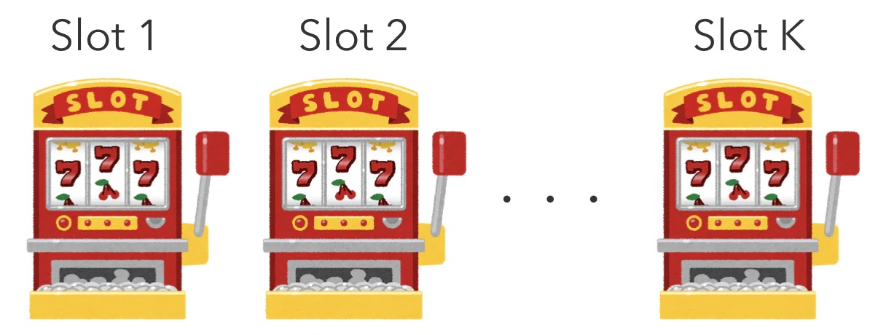


参考：多腕バンディット問題(multi-armed bandit problem)
スロットマシンが複数台あった時にどのマシンが一番報酬が多いのかを探る方法
例：表示コンテンツの最適化
コンテンツを腕、クリック率を報酬、クエリなどをコンテキストとみなして、報酬が最大となるように腕を選択している。
https://techlife.cookpad.com/entry/2014/10/29/10203

Slide 9
Search strategy
進化的アルゴリズム(EA: evolutionary algorithms)
EAを初めてNNの設計に用いたのはMiller et al., 1989、遺伝的アルゴリズム(GA)を用いて構造を決定し、誤差逆伝播法によって重みを最適化していた。
現代のEA手法では、重みは勾配ベースで最適化し、NNの構造はEAで最適化するというものが主流である。
EAはモデルの母集団を進化させ、全てのevolution stepにおいて最低1つのモデルが母集団からparents としてサンプルされる。そして変異(mutations)を起こし新しいoffspringsを生成している。
NASの文脈においてmutationsとは、
レイヤの追加/除去
レイヤのハイパーパラメータの変更
skip connectionの追加
学習のハイパーパラメータの変更
といったローカルな操作の変化のことを指している。
→offspringの学習後、そのvalidationデータにおけるパフォーマンスが評価され、母集団に追加される。
EAの各手法は、
Parent networkをどうサンプルするか
母集団をどう更新するか
Child networkをどう生成するか
という点で違いがある。
Real et al., 2019では強化学習、EA、ランダムサーチの比較を行い、RLとEAは最終的なtest accuracyは同程度だったが、EAの方がパフォーマンスが良く、小さいモデルを見つけた、RLとEA両方ともRSより良い性能でしたが、差は小さかった。

Slide 10
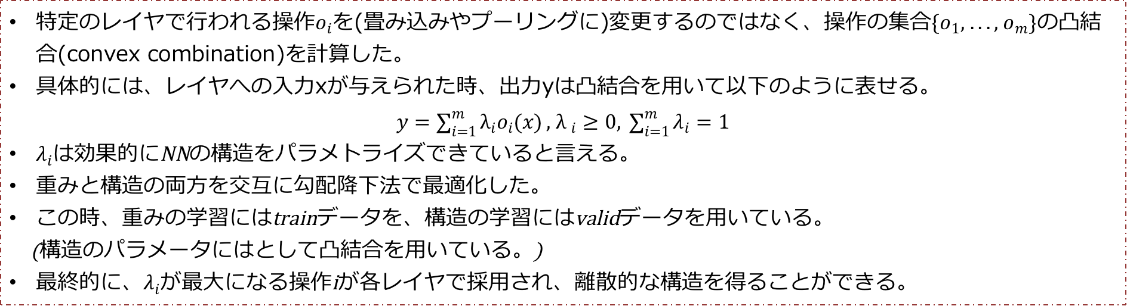
Search strategy
DARTS(Differentiable Architecture Search)
ベイズ最適化(BO)は最もポピュラーなハイパラ最適化手法の1つですが、あまりNASには使われていなかった。
離散空間を採用する手法はいろいろ研究されていた。
離散空間探索を連続的な空間探索に緩和する(continuous relaxation)ことで、対象となるNNのAccuracyを損なわずに探索時間を短縮する方法。Liu et al., 2019
特定のレイヤで行われる操作$o_{i}$を(畳み込みやプーリングに)変更するのではなく、操作の集合${\{o}_{1}, ..., o_{m}\}$の凸結合(convex combination)を計算した。
具体的には、レイヤへの入力xが与えられた時、出力yは凸結合を用いて以下のように表せる。
$$y=\sum_{i=1}^{m}{λ_{i}o_{i}(x)}, {λ }_{i}≥0, \sum_{i=1}^{m}{λ_{i}=1}$$
$λ_{i}$は効果的にNNの構造をパラメトライズできていると言える。
重みと構造の両方を交互に勾配降下法で最適化した。
この時、重みの学習にはtrainデータを、構造の学習にはvalidデータを用いている。
(構造のパラメータにはとして凸結合を用いている。)
最終的に、$λ_{i}$が最大になる操作iが各レイヤで採用され、離散的な構造を得ることができる。

Slide 11
Performance estimation strategy
前セクションで説明した探索戦略は、未知のデータに対するパフォーマンスを最大化する構造を選ぶことを目的としている。
当然、探索戦略が選んだNNの構造のパフォーマンスを評価する必要がある。
最も簡単な方法は、(一般的な機械学習手法で用いられているように)trainデータとvalidationデータを分割し、前者で学習&後者で評価することである。
しかし、構造を頻繁にフルスクラッチで生成して評価するのは非常に計算コストがかかる。
そこで、様々な高速化手法が開発され、大きく分けて4種類がある。
実際のパフォーマンスに対し忠実度(fidelity)の低い指標で推定する方法
learning curve extrapolation(学習曲線外挿)
Network Morphism
One-Shot NAS

Slide 12
Performance estimation strategy
実際のパフォーマンスに対し忠実度(fidelity)の低い指標で推定する方法
fidelityの低い例として、以下のようなものがある。
短い学習時間で学習する(Zoph et al., 2018; Zela et al., 2018)
データのサブセットしか使わない(Klein et al., 2017)
低解像度の画像を使う(Chrabaszcz et al., 2017)
レイヤ毎のフィルタやCellを減らす(Zoph et al., 2018; Real et al., 2019)
低fidelityで近似することで計算コストを抑えることができる。
一般的には性能が低くなる方向にバイアスがかかるが、探索戦略が各構造の順位に依るならば問題ではない。
しかし最近の研究では、あまりにfidelityが低く、かつ実際の評価との差が大きい場合、相対順位も変わってしまうことが示されている(Zela et al., 2018)。
learning curve extrapolation(学習曲線外挿)
初期学習曲線を外挿し、パフォーマンスが低いと予測されたものを打ち切ることやどの部分の学習曲線が将来有望そうかに着目し、全体の探索時間を短縮する。

Slide 13
Performance estimation strategy
Network Morphism
訓練済みのNNの重みを新しいNNの重みの初期値に使う方法。
探索空間の上界が構造のサイズによってバウンドされないメリットがある。
One-Shot NAS
生成されうる全ての構造は1つのスーパーグラフのサブグラフであると仮定する。
(サブグラフ間で重みを共有する；スーパーグラフを一回で学習する；one-shotモデルの重みのみ訓練する必要がある）
one-shot NASの流れ
  スーパーグラフを1回学習する
  スーパーグラフからサブグラフを抽出する
  サブグラフの評価を行う
  ２と３を繰り返す

Slide 14
Performance estimation strategy
One-Shot NAS
One-Shotモデルはパフォーマンスを過小評価するバイアスが掛かりやすいという欠点がある。
構造のよさに順位を付けることは可能なので、推定パフォーマンスと実際のパフォーマンスの相関が強いと仮定すれば特に問題ない。
しかし、2019年現在、実問題において推定パフォーマンスと実際のパフォーマンス強い相関が存在するかはまだ明らかではない。
One-Shot NASを実現する各手法は、1度のスーパーグラフの学習をどのように行う所に違いがある。
ENASはRNN controllerを用いて構造をサンプルし、強化学習によって得られた勾配を用いて学習を行う。
DARTSは連続緩和(continuous relaxation)を用いて凸結合を計算し、各エッジにおける操作の候補を混合して表現することで構造を学習する。

Slide 15
Performance estimation strategy
One-Shot NAS
関連手法：meta-learning of Hypernetwork
Child networkを生成する構造を1度だけ学習する手法。
One-Shot NASのスーパーグラフと似ているが、以下のように違いがある。
One-Shot NASは、スーパーグラフの一部がサブグラフ(スーパーグラフとサブグラフで重みを共有する)
メタラーニングがHypernertworkの一部がサンプルされ、それからChild networkを生成する(HypernertworkとChild networkで重みを共有するわけではない)
One-Shot NASの限界
スーパーグラフが探索空間を制限してしまう
GPUのメモリを大量に消費するので、メモリが少ないと小さいスーパーグラフしか探索できない
→メモリが少ないと探索空間が制限されてしまう
※通常はCellベースの探索空間と組み合わせて使われる。
2019年現在、One-Shotモデルはどのようなバイアスが発生するか十分にわかっていない。

Slide 16
Future Directions
既存の研究の多くは画像分類にフォーカスしている。
ドメイン知識を用いてベストな探索空間を定義することは簡単だが、その場合はNASが生成したNNが既存のNNを超えるとは考えにくいため、画像分類以外の、まだあまり探索されていないドメインに適用すべきと述べている。
例：画像復元、転移学習、機械翻訳、強化学習、RNNを用いた言語処理や音楽のモデリング、GAN、
Sensor fusionなど
マルチタスク問題、多目的問題のためのNAS手法の開発も期待されている。
多目的NASはネットワーク圧縮と密接であり、既存のNAS研究の一部はネットワーク圧縮をみなすことができる。
NASの適切な比較や再現性の確保に関する研究：
  NAS研究の多くはCIFAR-10で実験を行い、計算コスト(GPU台x日)と精度(test error)をレポートしているが、探索空間やData augmentation、正則化、GPUの種類など様々な要因によって結果は変わる。
  NAS-Bench-101の様な、一般的なNAS専用のベンチマークを使用することが重要だと考えられる。(計算資源をあまり使わずにNASの実験ができる)

